Slide 1
Дефекты зубного ряда. Изменения в зубочелюстной системе. Классификация дефектов. Диагностика. Изменения височно-челюстного сустава в связи с потерей зубов
Федеральное государственное бюджетное образовательное учреждение высшего образования «Красноярский государственный медицинский университет имени профессора В.Ф. Войно-Ясенецкого» Министерства здравоохранения Российской Федерации Кафедра стоматологии ИПО
Выполнил ординатор
кафедры-клиники стоматологии ИПО
по специальности «стоматология ортопедическая»
Засимов Богдан Вадимович
рецензент к.м.н., доцент Дуж Анатолий Николаевич
Красноярск, 2022

Slide 2
Цель работы:
Дать представление о дефектах зубного ряда. Об изменениях в зубочелюстой системе при наличии таких дефектов, а также об изменениях в височно-нижнечелюстном суставе.

Slide 3
Задачи работы:
Изучить классификацию дефектов зубных рядов.
Изучить изменения в зубочелюстной системе при потери зубов.

Slide 4
ЧАСТИЧНОЕ ОТСУТСТВИЕ ЗУБОВ (ПЕРВИЧНАЯ И ВТОРИЧНАЯ АДЕНТИЯ)
Адентия — это врожденное или приобретенное отсутствие зубов. Она может быть как полной, когда отсутствуют все зубы так ичастичной, когда во рту пациента отсутствует несколько зубов.
Она может проявляться как у детей, так и у взрослых.
Различают такие виды адентии:
⎯ Полная или частичная;
⎯ Молочных или постоянных зубов;
⎯ Первичная или вторичная (врожденная или приобретенная).

Slide 5
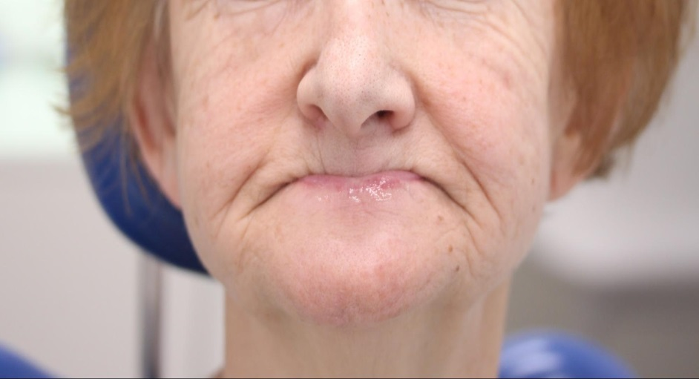
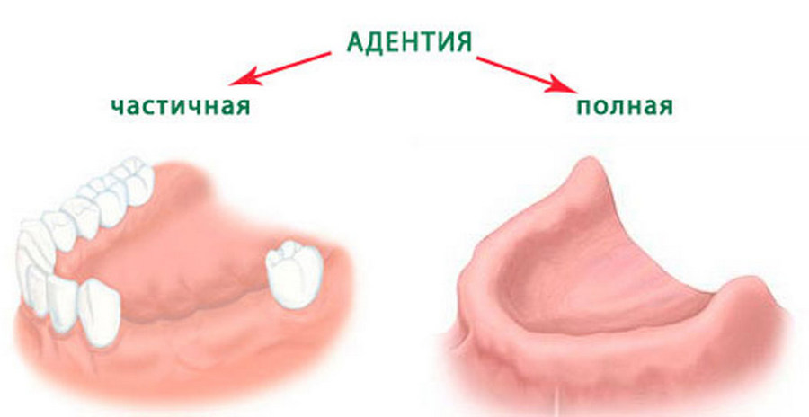
При полной адентии зубов кроме отсутствия зубных зачатков и зубов, как правило, имеется нарушение развития лицевого скелета: уменьшение размеров нижней части лица, недоразвитие челюстей, плоское небо, нарушение речи, откусывания и пережевывания пищи.
В приротовой части мышцы вялые, мягкие ткани лица западают, образуя морщины. Отсутствие зубов на верхней челюсти нередко сопровождается прогеническим соотношением зубных рядов. Также происходят отклонения в функционировании височно-нижнечелюстного сустава

Slide 6
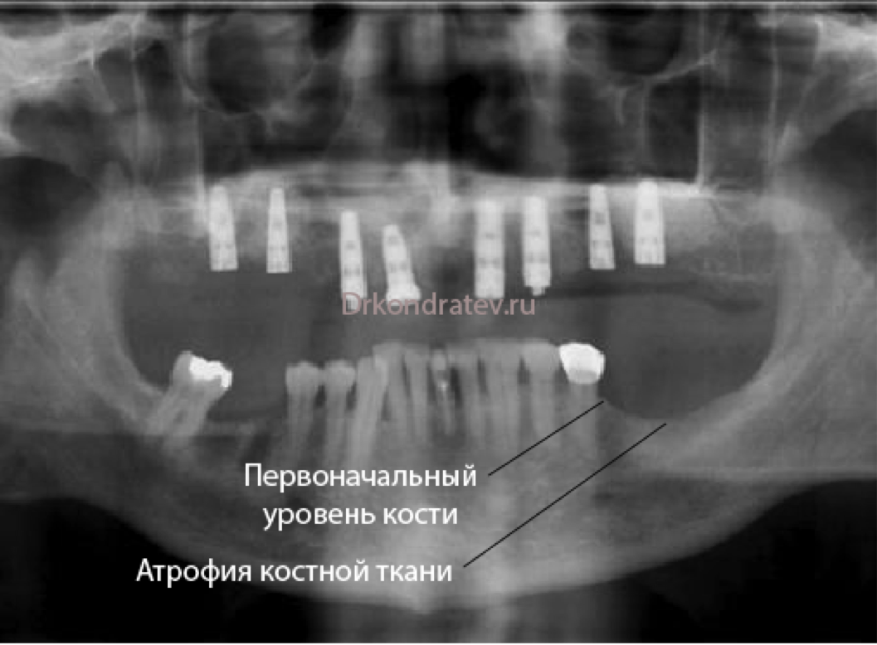
При частичной адентии нередко наблюдается вывих или подвывих височнонижнечелюстного сустава, укорочение или сужение зубного ряда, происходит смещение соседних зубов в область зубных дефектов, образование щелей между ними, из-за отсутствия жевательной нагрузки уменьшается костная ткань, при отсутствии фронтальных зубов на верхней челюсти «западает» 6 верхняя губа, а если нет нескольких боковых зубов, «западают» мягкие ткани щек

Slide 7
феномен Попова-Годона
Зубочелюстная деформация, при которой зубы, лишенные антагонистов, вместе с альвеолярным отростком при центральной окклюзии могут занимать место отсутствующих зубов противоположной челюсти, именуется феноменом Попова-Годона. При этом определяется деформация окклюзионной поверхности и блокирование горизонтальных движений нижней челюсти. Частота проявления феномена составляет в среднем 50% случаев

Slide 8
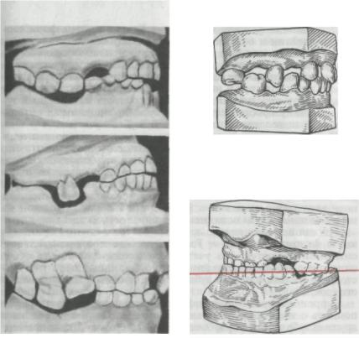
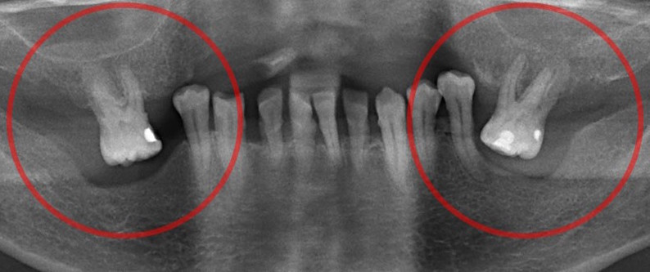

Slide 9
Различают 2 клинические формы вертикального вторичного перемещения зубов при потере антагонистов (Л.В.Ильина-Маркосян, В.А.Пономарева).
При первой форме перемещение зуба сопровождается увеличением альвеолярного отростка (зубоальвеолярное удлинение, без видимого изменения высоты клинической коронки зуба). Эта форма характерна для потери зубов в молодом возрасте.
При второй клинической форме выдвижение зуба происходит с обнажением части корня. При незначительном обнажении корня отмечается видимое увеличение альвеолярного отростка (1 группа, II форма). Когда у смещенных зубов обнажается цемент более чем половины корня, увеличения альвеолярного отростка не отмечается (2 группа, II форма). Вторая форма соответствует 11 более поздним стадиям перестройки альвеолярного отростка

Slide 10
В.А.Пономарева (1950), изучая механизм возникновения вторичных деформаций, указала на наличие морфологических изменений, происходящих в зубочелюстной системе при потере зубов. В результате исследований обнаружены следующие нарушения:
а) в твердых тканях зубов отмечается образование заместительного дентина и гиперцементоз;
б) в пульпе - уменьшение количества клеточных элементов, увеличение количества волокнистых структур;
в) в периодонте - сужение периодонтальной щели, истончение и изменение направления шарпеевых волокон, резорбция лунок;
г) в костной ткани наблюдается порозность, увеличение костномозговых пространств за счет рассасывания кости со стороны этих пространств остеокластами. Содержание кальция в костной ткани уменьшается.
На основании морфологических данных сделано заключение, что в основе наблюдавшихся в клинике вторичных деформаций лежит процесс перестройки зубных рядов и челюстных костей вследствие потери обычной для них функциональной нагрузки

Slide 11
КЛАССИФИКАЦИЯ ДЕФЕКТОВ В ЗУБНЫХ РЯДАХ
По классификации Э.Кеннеди все зубные ряды с дефектами делятся на 4 класса:
I - зубные дуги с двусторонними концевыми дефектами;
II - зубные ряды с односторонними концевыми дефектами;
III - зубные ряды с включенными дефектами в боковом отделе;
IV - включенные дефекты переднего отдела зубной дуги. Каждый класс, кроме последнего, имеет подкласс. Если в зубной дуге имеется несколько дефектов, относящихся к различным классам, то зубную дугу следует отнести к меньшему по порядку классу.

Slide 13
Согласно классификации Е. Гаврилова, различают 7 классов дефектов:
– I класс — односторонние концевые дефекты;
– II класс — двусторонние концевые дефекты; – III класс — односторонние включённые дефекты боковых отделов;
– IV класс — двусторонние включённые дефекты боковых отделов
– V класс — включённые дефекты переднего отдела зубных рядов;
– VI класс — комбинированные дефекты;
– VII класс — челюсти с одиночно стоящими зубами.

Slide 14
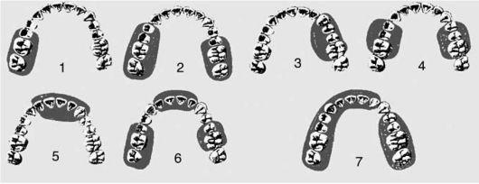

Slide 15
Появление дефектов зубных рядов приводит к нарушению единства зубочелюстной системы не только в морфологическом, но и в функциональном отношении.
Группа зубов, сохранившая своих антагонистов (функционирующая), получает дополнительную нагрузку, что ставит ее в необычные условия восприятия жевательного давления.
При непрерывности зубного ряда жевательное давление передается по межзубным контактам на рядом стоящие зубы и распространяется по всей зубной дуге. Функционирующая группа зубов принимает на себя всю нагрузку и оказывается в состоянии значительного функционального напряжения.
Например, при потере боковых зубов функционирующая группа фронтальных зубов начинает осуществлять смешанную функцию (откусывание и перетирание пищи). Это приводит к стиранию режущих краев зубов и, как следствие, к снижению высоты нижнего отдела лица, что, в свою очередь, может пагубно отразиться на функции височно-нижнечелюстного сустава. Помимо того, функция перетирания пищи необычна для пародонта передних зубов, поскольку физиологически он приспособлен к функции откусывания.
Таким образом, появляется жевательная нагрузка, неадекватная по силе, направлению и продолжительности действия для пародонта функционирующих зубов, что постепенно приводит к функциональной перегрузке зубов.

Slide 16
Диагностика
Ведущими симптомами в клинике частичной потери зубов являются:
1)нарушения непрерывности зубного ряда;
2)функциональная диссоциация — распад зубного ряда на самостоятельно действующие группы зубов и появление в связи с этим трех звеньев • функционирующего центра; • травматического узла; 9 • нефункционирующего звена, или атрофического блока;
3)функциональная перегрузка периодонта оставшихся зубов;
4)вторичные деформации окклюзионной поверхности зубных рядов;
5)нарушения: функции жевания и речи; функции жевательных и мимических мышц; деятельности височно-нижнечелюстных суставов; • эстетических норм.
В зависимости от вида изменений, происходящих в зубных рядах после потери зубов, различают следующие три степени тяжести поражений:
- Компенсированное состояние — обусловливается дефектом зубного ряда, не влияющим на форму и структуру зубных рядов и периодонта.
– Субкомпенсированное состояние — наступает вследствие внутрисистемной перестройки в зубных рядах и периодонте: коронки зубов наклоняются в сторону дефекта, между зубами появляются тремы, зубы напротив дефекта смещаются в вертикальном направлении, перестраивается и периодонт.
- Декомпенсированное состояние — имеет место в тех случаях, когда внутрисистемная перестройка дополняется воспалительными явлениями в периодонте, его деструкцией, когда появляются десневые и костные карманы

Slide 17
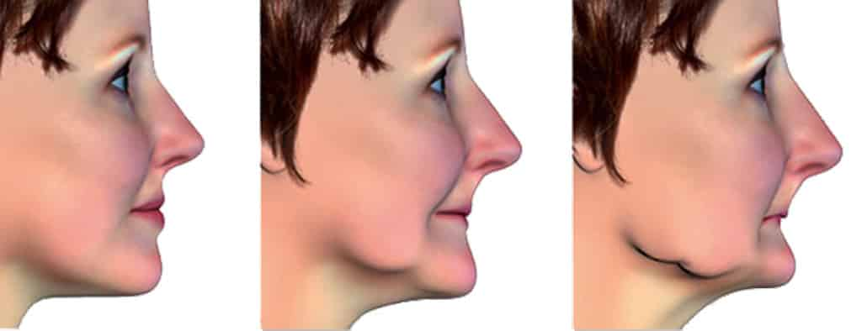
Изменения височно-нижнечелюстного сустава в связи с потерей зубов
Нарушение нормальной деятельности сустава при частичной потере зубов можно было бы связать с изменением условия распределения жевательного давления, понижением межальвеолярной высоты, и наконец, с появлением необычных экскурсий нижней челюсти в связи с деформацией окклюзионной поверхности зубных рядов.

Slide 18
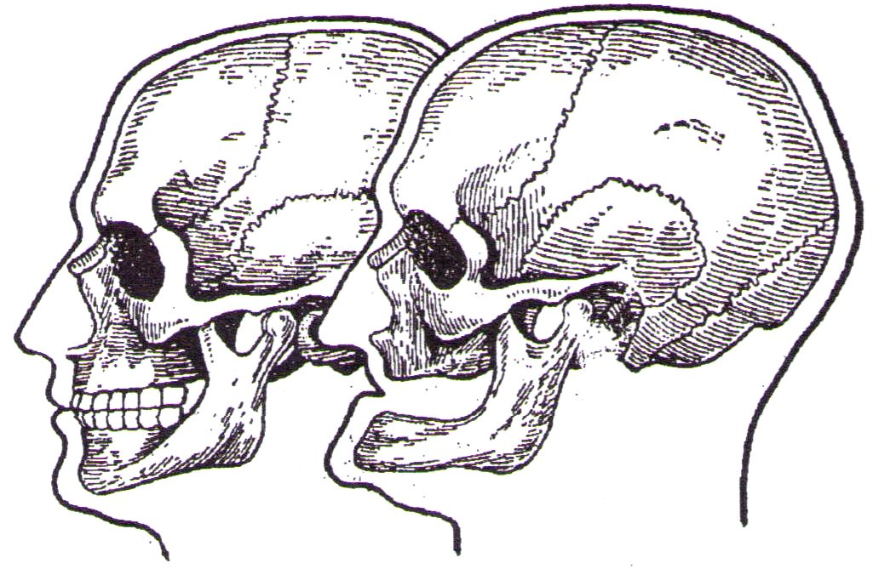

Slide 19
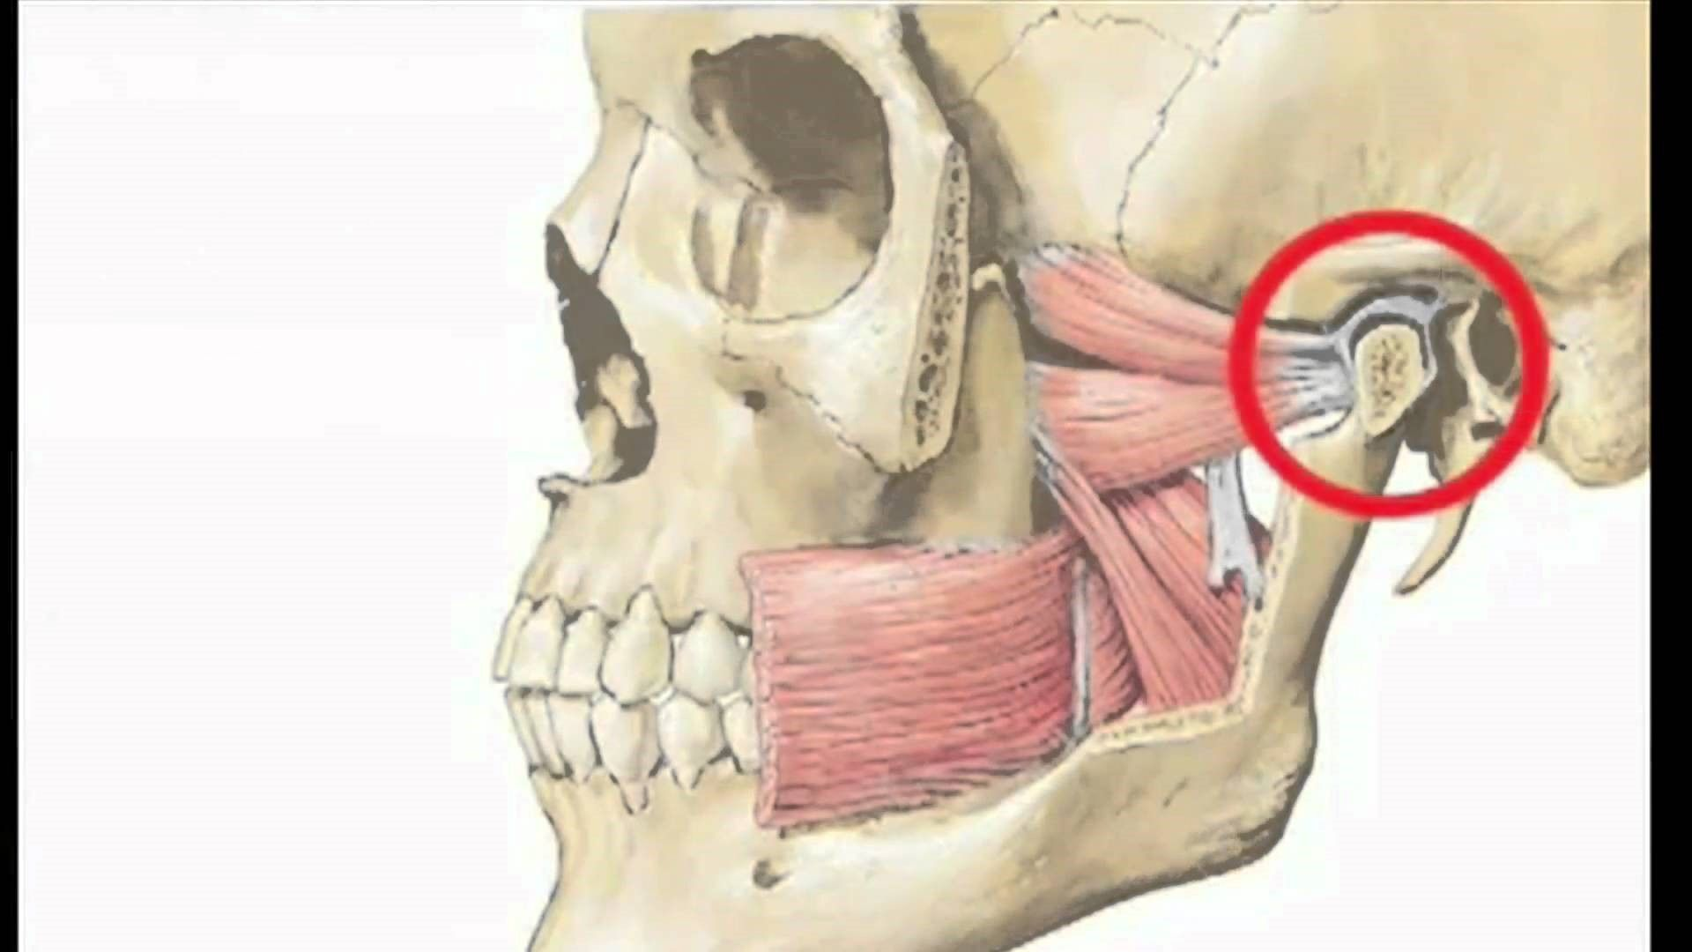
При деформациях зубных рядов нарушаются привычные экскурсии нижней челюсти. При взаимном вертикальном перемещении зубов возникает блокада передних движений нижней челюсти. На первый план выступают шарнирные движения, а челюсть в начале открывания рта смещается в сторону, где имеется блокада. В других случаях при боковой окклюзии множественные контакты. В том и другом случае в конечном счете возникает перенапряжение сустава.

Slide 20
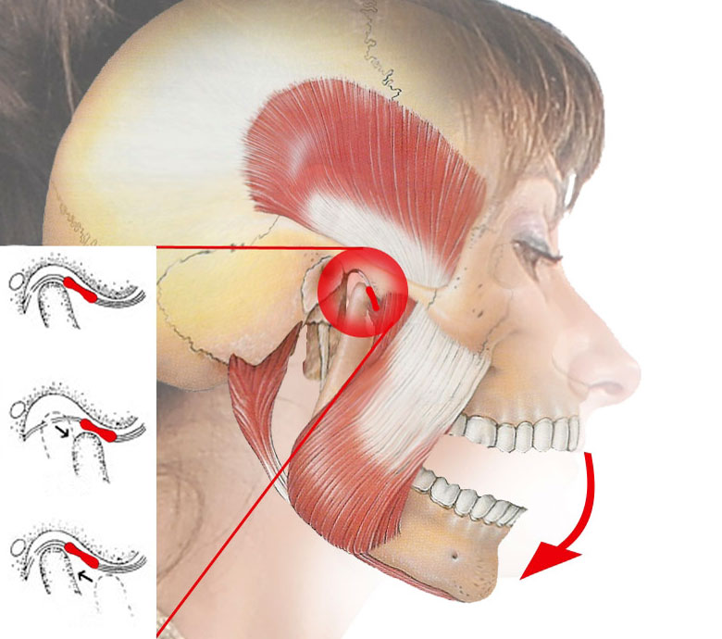

Slide 21
Одной из причин нарушения функции является дистальное смещение нижней челюсти, наблюдаемое чаще у женщин, при частичной потере зубов, повышенной стираемости и другой патологии. Дистальное смещение нижней челюсти имеет свою клиническую и рентгенологическую характеристику. Больные жалуются на необычное положение нижней челюсти, затрудненное и длительное пережевывание пищи, утомляемость жевательных мышц, боль в суставе. Иногда эти жалобы могут отсутствовать, и патология обнаруживается врачом при осмотре по другому поводу.
При обследовании больных отмечаются уменьшение высоты нижней части лица и межальвеолярной высоты, увеличение свободного межокклюзионного пространства. Нарушение функции височно-нижнечелюстного сустава проявляется в виде толчкообразных движений головок нижней челюсти с большой амплитудой, а иногда щелканьем и хрустом.
Подобные жалобы чаще всего предъявляют больные с двусторонними концевыми дефектами зубных рядов на одной или на обеих челюстях, со стертыми бугорками верхних передних зубов. У некоторых больных на- блюдается также стертость режущих краев и вестибулярной поверхности нижних передних зубов; глубина резцового перекрытия увеличена до образования глубокого травмирующего прикуса. Отмечаются отвесное положение верхних резцов и клыков и язычной наклон их антагонистов.

Slide 22
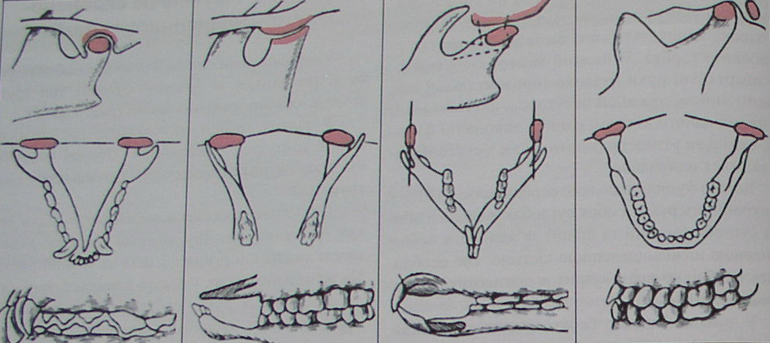
Вынужденное дистальное положение нижней челюсти ставит ткани височно-нижнечелюстного сустава, расположенные в его заднем отделе, в необычные условия функциональной перегрузки. Необычная нагрузка вызывает приспособительскую компенсаторную реакцию со стороны тканей височно-нижнечелюстного сустава. Это выражается в первую очередь в изменении формы головки нижней челюсти, суставного диска, на что указывал еще в 1896 г. А.Аничкин, а позднее и другие авторы. А.Т.Бусыгин также отмечал, что потеря первого моляра в период роста челюстей у некоторых людей влечет за собой не только деформацию зубных рядов, но и наклон головки нижней челюсти на стороне удаления вперед и внутрь.

Slide 23
Остеоартроз как следствие потери зубов
Компенсаторная перестройка сустава при его функциональной перегрузке, по-видимому, возможна лишь в определенных рамках и при определенном состоянии самих тканей сустава. Когда кончаются приспособительные реакции и начинается патология, сказать трудно. По крайней мере такой границы до сих пор никому не удавалось провести. Так или иначе, со временем в суставе появляются деструктивные изменения, патологический характер которых становится очевидным. В их основе лежит сочетание атрофических и дегенеративных изменений. Наряду с этим имеет место и явления пролиферации. Эти нарушения в суставе объединяют термином "артропатии". Для них характерны изменение глубины суставной ямки, появление узур на передней и задней поверхностях головки нижней челюсти, экзостозов, уплощение, перфорации, а иногда и полное расплавление диска. Вместе с этим возможен и аппозиционный рост новых тканей.
Наряду с гистологическими нарушениями изменяется положение элементов, образующих сустав. Увеличивается амплитуда движений головки, нижняя челюсть приобретает большую свободу для выдвижения вперед, происходит ущемление диска, дистальный сдвиг головки, образование складок диска. Все это в конечном счете приводит к тому, что в клинической картине у некоторых больных выявляется сложный симптомокомплекс, обусловленный формирующимся остеоартрозом.
С характерной клинической сиптоматикой…

Slide 24
Выводы:
Поражения и изменения зубочелюстной системы очень разнообразны. На сегодняшний день при частичной адентии протезирование – довольно распространенное и востребованное направление в ортопедической стоматологии.
Основной проблемой данного вопроса является то что при частичной потере зубов зубной ряд подвергается немаловажным изменениям, нарушается биомеханика зубочелюстной системы, состояние пародонта и твердых тканей зуба, появляется эстетический недостаток, а также общее состояние пациента. Таким образом, главной задачей является правильный подбор метода лечения пациента и выбор необходимой конструкции, которая удовлетворяет все требования врача и пациента и в дальнейшем способствует полному восстановлению всех нарушений возникших до лечения.

Slide 25
Список основных использованных источников
Ортопедическая стоматология: Руководство для врачей, студ. вузов и мед. училищ / Н.Г.Аболмасов, Н.Н.Аболмасов, В.А.Бычков, А.Аль-Хаким. М.: МЕДпресс-информ, 2002. С. 308–312.
Ортопедическая стоматология Учебник Под редакцией Э.С. Каливраджияна, И.Ю. Лебеденко, Е.А. Брагина, И.П. Рыжовой 2-е издание, переработанное и дополненное, 2018. С. 275- 279.
Ортопедическая стоматология (факультетский курс) : учебник / В. Н. Трезубов, А. С. Щербаков, Л. М. Мишнев ; ред. В. Н. Трезубов. - 9-е изд., перераб. и доп. - Москва : ГЭОТАР-Медиа, 2019. С. 511-512

Slide 26
Список основных использованных источников
Ортопедическая стоматология. Материалы и технологии : учебник / А. И. Абдурахманов, О. Р. Курбанов. - 3-е изд., перераб. и доп. - Москва : ГЭОТАР-Медиа, 2016. С. 288-290.
5) Ортопедическая стоматология (несъемное зубное протезирование) : учебник / О. Р. Курбанов, А. И. Абдурахманов, С. И. Абакаров. - Москва : ГЭОТАР-Медиа, 2017. – С. 311.
6) Баум, Л. Руководство по практической стоматологии: моногр. / Л. Баум, Р.В. Филлипс, М.Р. Лунд. - М.: Медицина, 2016. – С. 510
7) Ибрагимов, Т. И. Лекции по ортопедической стоматологии: учебное пособие / Т. И. Ибрагимов, Г. В. Большаков, Б. П. Марков [и др.]. – Москва: «ГЭОТАР – Медиа», 2018. С. 280

Slide 27
Благодарю за внимание!

